Slide 1
Система за организиране на срещи с цел социализация
Алекс Ласкин
№ 471219012
Notes:
Здравейте ! Аз съм Алекс и днес ще ви представя моята дипломна работа, която представлява система за организиране на срещи с цел социализация.

Slide 2
Съдържание
Използвани технологии
Архитектура
Функционалности
Демонстрация
Notes:
Като през какво ще преминем. Първо използваните технологии, след което архитектурата и реализацията на проекта и накрая демонстрацията.

Slide 3






Използвани технологии
Notes:
Използваните технологии за сървърната част са за език джава, спринг буут фреймуърк, който улеснява писането на server-side api-та и мейвън като пакетен мениджър. За запазване на данните на потребителите и срещите съм използвал постгрескюел, а за клиентската част реакт и основно material ui библиотеката.

Slide 4
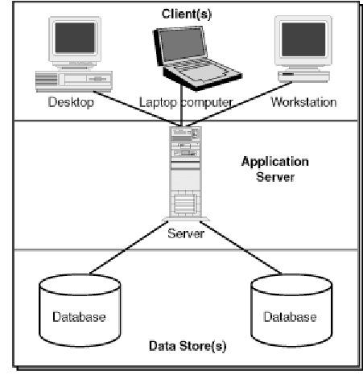
Архитектура
Server-client приложение.
Notes:
Системата представлява server-client приложение, като аутентикацията става посредством логин с имейл и парола от страна на клиента и връщане на сесиен токен от страна на сървъра. След, което клиента използва сесийния токен при всяка, заявка.

Slide 5
Функционалности
Потребител
Автентикация
Създаване на срещи
Триене/напускане на срещи
Присъединяване към срещи
Оставяне на коментари
Админ
Всички функционалности на потребителя
Регистриране на нови администратори
Достъп до всички срещи с цел изтриване

Slide 6
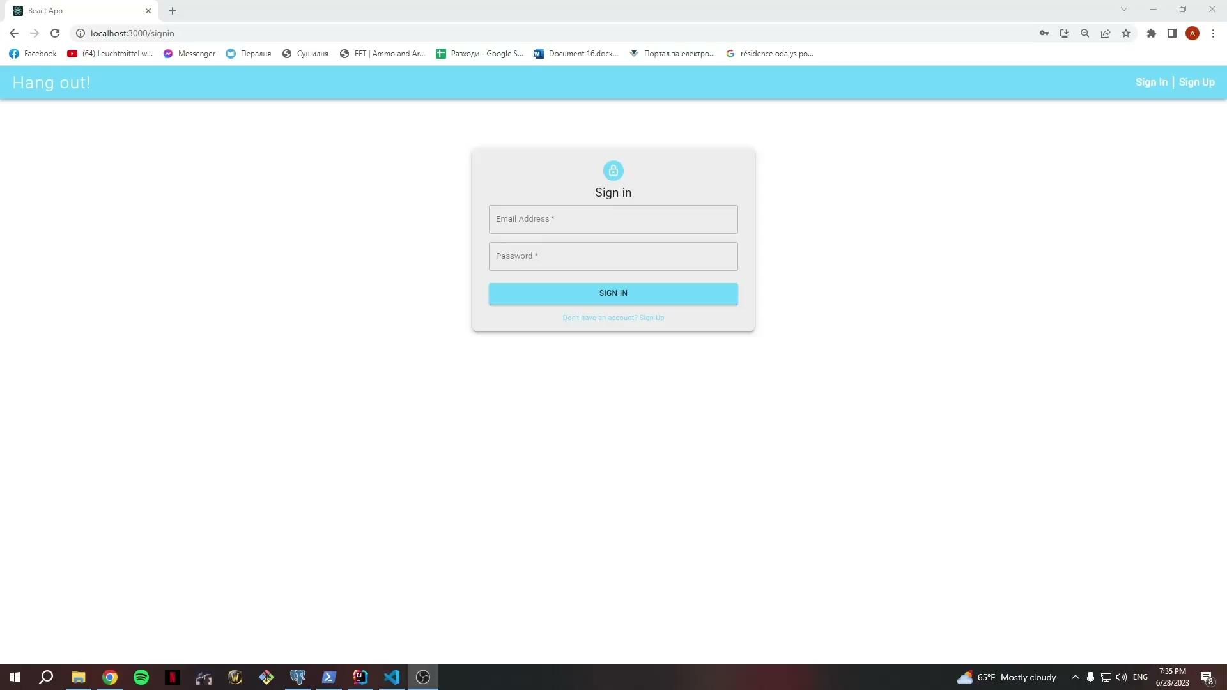
Демонстрация

Slide 7
Благодаря ви за вниманието !

